Slide 1
Начало в 10:00 10 сентября 2016 года

Slide 2
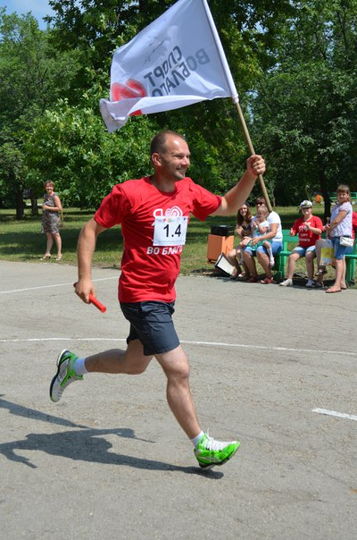
Благотворительный пробег «СПОРТ ВО БЛАГО» объединяет людей, увлеченных спортом и готовых помогать, это массовый спорт, в котором главное – участие. На празднике вас ждет спортивная и развлекательная программы. Участники забега- совершенно разные люди - взрослые и дети, спортсмены и любители. Все собранные пожертвования будут направлены на покупку дорогостоящих развивающих пособий по изучению математики «НУМИКОН». Для детей с синдромом Дауна «НУМИКОН» является незаменимым инструментом, который поможет им научится считать. Нас уже поддержали: БФ «Даунсайт АП», Эвелина Блёданс, ГБУЗ СО ТЛРЦ "Ариадна«, Управление физкультуры и спорта мэрии г.о. Тольятти, РА «Планета-Медиа» Анны Довбнич, СМИ а также многие известные лица нашего города. Предусмотрено индивидуальное и корпоративное участие в забеге.

Slide 3
Для индивидуального участия в пробеге необходимо:
Зарегистрироваться на сайте минимум за сутки до начала мероприятия
дети от 0 до 5 лет а также люди с ограниченными возможностями здоровья участвуют бесплатно
внести пожертвование от 200 руб. для детей от 5 до 18 лет;
внести пожертвование от 400 рублей для взрослых;

Slide 4
Условия корпоративного участия в пробеге:
Опции пакета: | Виды участия:
 | От 50 000 рублей | От 30 000 рублей | От 20 000 рублей | От 10 000 рублей | Предоставление подарков для участников забега
Размещение логотипа компании на баннере (6м х 2,5м)* | + | + | + | + | -
Размещение логотипа компании в фотозоне (пресс-волл 1,9м х 1,6м)* | + | + | + | + | -
Кол-во индивидуальных участников, чел. | 0-10 | 0-8 | 0-7 | 0-3 | 0-5
Эстафета, кол-во команд (в команде 4 человека) | 2 | 2 | 1 | 1 | 1
Рекламный ролик на радиостанциях города с указанием компании-партнера | + | + | - | - | -
Логотип компании-партнера на индивидуальном номере участника пробега | + | - | - | - | -
Информация о компании-партнере на протяжение всего мероприятия ведущим со сцены | + | - | - | - | -
Размещение логотипа компании-партнера в социальных сетях и группах «Спорт во благо», АНО «Точка опоры» | + | + | + | + | +

Slide 5
Условия корпоративного участия в пробеге:
Опции пакета: | Виды участия:
 | От 50 000 рублей | От 30 000 рублей | От 20 000 рублей | От 10 000 рублей | Предоставление подарков для участников забега
Логотип или название компании-партнера в афишах и анонсах мероприятия (спортивные заведения города, кафе и рестораны, детские сады и школы, ВУЗы, раздача листовок)* | + | + | + | - | -
Логотип или название компании-партнера на сайте регистрации участников | + | + | + | + | +
Пресс/пост-релиз мероприятия с указанием компаний-партнеров* | + | + | + | - | -
Использование рекламной продукции на мероприятии (брендированная продукция, футболки, плакаты, баннеры, сувениры, флаги, флаеры и т.д.) | + | + | + | + | +
На мероприятие будут приглашены СМИ города, это прекрасная возможность дать интервью ,рассказать о своей компании, поделиться с жителями города своими впечатлениями от участия в благотворительном забеге | + | + | + | + | +
* Размещение логотипа возможно при условии подачи заявки на участие не позднее 01.09.2016г.

Slide 6
Участие в Благотворительном пробеге «СПОРТ ВО БЛАГО» дает возможность:
усилить привлекательность Вашей компании перед инвесторами
отлично провести выходной день в кругу семьи, друзей, получить заряд позитивной энергии, завести новые знакомства и, конечно, заняться спортом!
сплотить сотрудников Вашей компании и повысить их командный дух
укрепить имидж и позиции Вашей компании на рынке

Slide 7
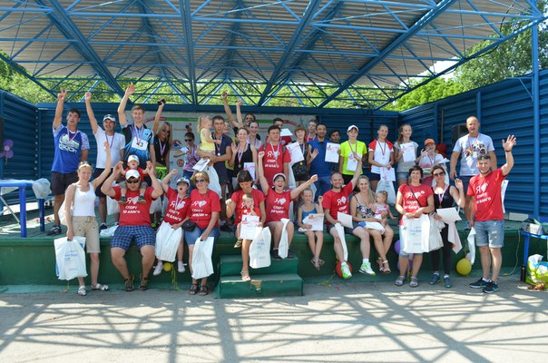
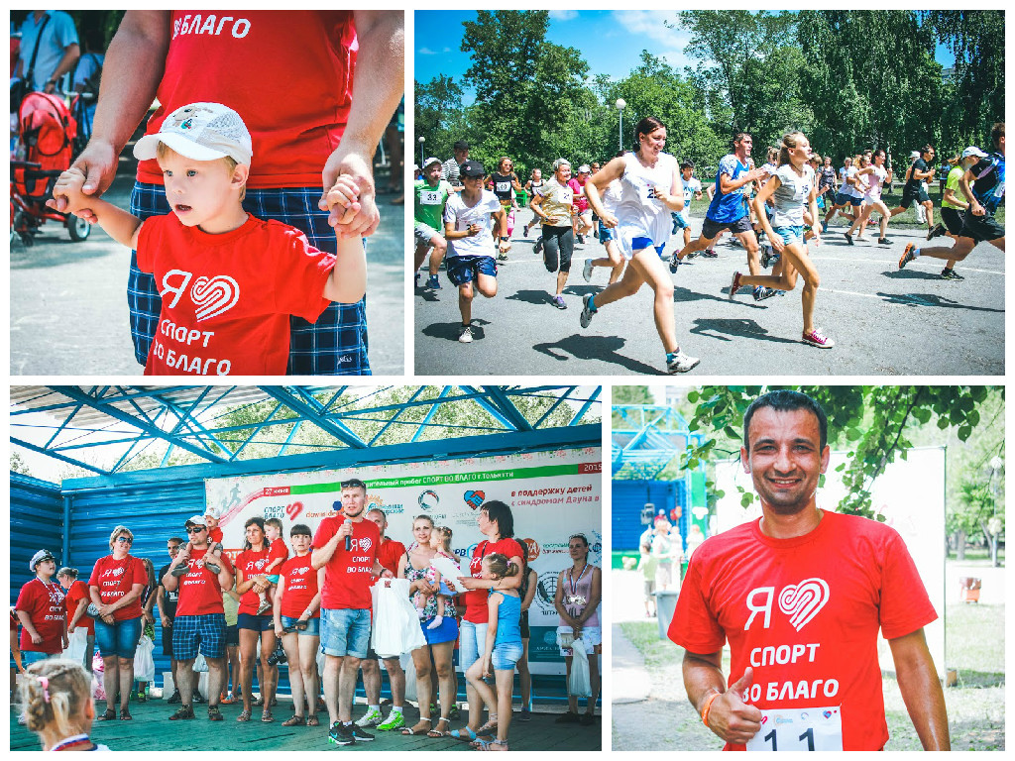
Программа:
10:00-10:30 регистрация участников (для тех, кто не успел зарегистрироваться через сайт регистрации участников);
10:30 разминка и развлекательная программа для детей;
11:00 старт забега на 50 м (дети до 5 лет);
11:10 награждение победителей забега на 50 м;
11:20 старт забега на 300 м (дети 6-9 лет);
11:40 старт забега на 300 м (дети 10-13лет);
11:50 старт забега на 300 м FUN RUN (костюмированный забег);
12:00 награждение победителей забегов на 300 м (дети 6-13 лет и FUN RUN);
12:30 старт корпоративной эстафеты 4 по 670 м;
13:00 стар забега на 1,7 и 3,4 км (возраст: 14-17 лет, 18-24 года, 30-39 лет, 40 лет и старше);
13:15-13:45 праздничный концерт, проведение лотереи;
13:45-14:30 награждение победителей корпоративной эстафеты и забега на 1,7 и 3,4 км.

Slide 8
Присоединяйтесь!

Slide 9
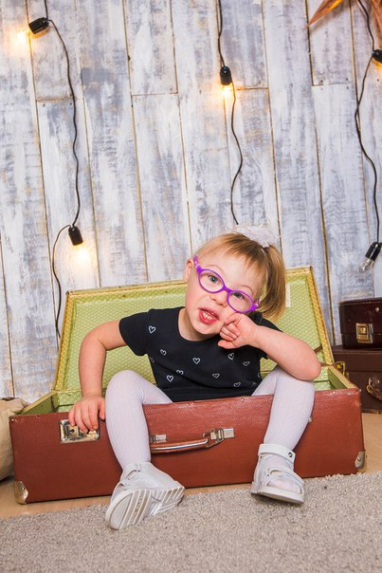
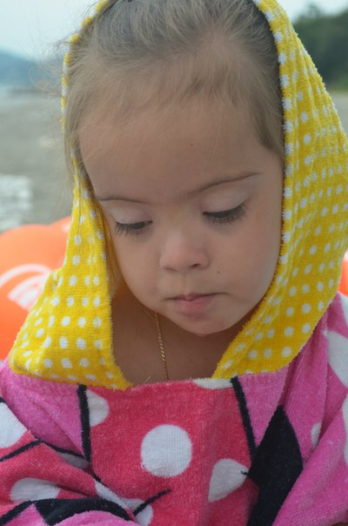
Контакты:
Директор АНО «Социальный центр «Точка опоры»
Кухтина Лилия Викторовна тел. 89178201149
Эл. почта: tochka063@mail.ru
Координатор по работе с партнерами:
Директор рекламного агентства «Планета Медиа»
Довбнич Анна Евгеньевна тел. 716160 (89272116160)
Эл. почта: anna.dovbnich@mail.ru
Группа «Спорт во благо» в контакте https://vk.com/event74639557

Slide 10
Реквизиты:
Автономная некоммерческая организация «Социальный центр «Точка опоры»
Адрес:445044,ОБЛАСТЬ САМАРСКАЯ, ГОРОД ТОЛЬЯТТИ, БУЛЬВАР КОСМОНАВТОВ д.32, кв.3
Тел. 8(917)820-11-49
Банковские реквизиты:
ИНН 6321223560
КПП 632101001
р/с 40703810519080001153
ФАКБ «РОССИЙСКИЙ КАПИТАЛ» (ПАО) ПОТЕНЦИАЛ Г.ЖИГУЛЁВСК
К/с 30101810700000000989
БИК 043678989
Директор Кухтина Л.В.

